Slide 1
بسم‌الله الرحمن الرحیم
به نام آنکه جان را فکرت آموخت

Slide 2
بانکداری نوین و صنایع فلزی
حسین عبده تبریزی
همایش بانکداری شرکتی
یکشنبه 31 اردیبهشت 1391، هتل همای تهران

Slide 3
حضور عمده بخش در اقتصاد کشور
نام شرکت | رتبه
فولاد مبارکه اصفهان | 13
ملی صنایع مس ایران | 22
فولاد خوزستان | 31
صنعتی و مصرفی چادرملو | 61
سنگ آهن گل‌گهر | 65
سرمایه‌گذاری توسعه معادن و فلزات | 90
شرکت آلومینیوم ایران | 92
فهرست شرکت‌های برتر ایران، فیلترشده بر اساس شرکت‌های بخش فلزات (رتبه بر اساس فروش)

Slide 4
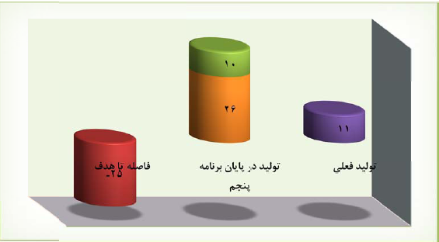
چشم انداز صنعت فولاد در ایران
برنامه تولید فولاد خام کشور در سال 1404 ، 55 میلیون تن می باشد.
برنامه تولید فولاد خام در کشور تا پایان برنامه پنجم برابر 36 میلیون تن درنظر گرفته شده است.

Slide 5
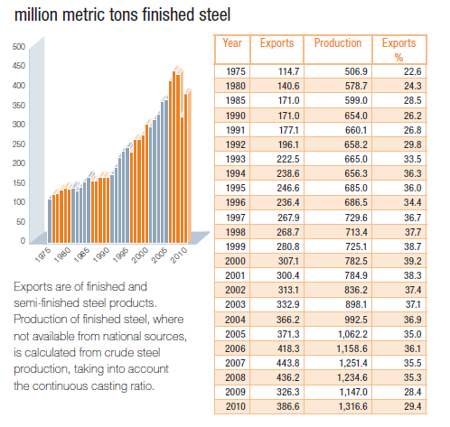
تجارت جهانی در محصولات فولادی
روند کلی تجارت جهانی فولاد تا سال 2008 صعودی بوده است.
از سال 2008 به 2009 افت محسوسی در تجارت جهانی فولاد دیده می شود.
بعد از افت سال 2009، سال 2010 توام با رشد اندکی بوده است.

Slide 6
جمع بندی ازصنعت فولاد
با توجه به واردات حدود 8 میلیون تنی فولاد در سال 2010 ، سرمایه گذاری های جدید در این صنعت می تواند به کاهش واردات بینجامد.
در سال پایانی چشم انداز بیست ساله (1404) پیش بینی 55 میلیون تن تولید فولاد خام شده است.
باتوجه به دسترسی به انرژی و سنگ آهن، این صنعت از مزیت نسبی جهت سرمایه گذاری برخوردار است.

Slide 7
بخش مالی و واقعی اقتصاد
بخش واقعی اقتصاد
بخش فلزات
بخش مالی اقتصاد
بانک

Slide 8
رابطه بخش و بانک
رشد بخش فلزات در گرو رابطه اثربخش با بخش مالی با محوریت بانک‌های تجاری است.

Slide 9
مدل‌های عمده بانک
هلدينگ بانکی
Holding Banks
بانک‌های همه‌جانبه (فراگير)
Universal Banks

Slide 10
هلدینگ بانکی
بانک
بیمه
تأمین سرمایه
کارگزاری
سرمایه‌گذاری
صرافی
لیزینگ

Slide 11
هلدینگ بانک، هلدینگ خدمات مالی
هر کدام از شرکت‌های هلدینگ بانکی بخشی از خدمات مالی را ارائه می‌دهند.
با شناخت خدمات هلدینگ می‌توان از تمام ظرفیت‌های بازار مالی استفاده کرد.
بانکداری شرکتی نه فقط از امکانات بانک بلکه از امکانات کل هلدینگ استفاده می‌کند.

Slide 12
متغيرها و سیاست‌های اصلی قابل‌پیش‌بینی در سال 1391
ادامه نرخ رشد سال‌های اخیر
تحريم‌ها و محدوديت‌هاي بين‌المللي کم‌رنگ‌تر
آسيب‌پذيري درآمدهاي ارزي دولت و حداقل حفظ نرخ جاری ارز
جمایت‌های تعرفه‌ای احتمالی از صنایع داخلی
اجرای نصفه و نیمه طرح هدفمندی یارانه‌ها: عدم‌بالارفتن شدید قیمت حامل‌های انزژی

Slide 13
متغيرها و سیاست‌های اصلی قابل‌پیش‌بینی در سال 1391
پتانسیل نرخ رشد بالا در اقتصاد
کاهش احتمالی نرخ سود بانکی: برگشت عقلانیت
امکان تقویت بازار سرمایه با فرض کاهش نرخ سود بانکی
تعقیب پاره‌ای از اهداف با کماکان با چشم‌انداز اقتصاد سیاسی

Slide 14
حوزه‌های همکاری بانک با صنایع فلزی
تجارت داخلی و خارجی
سرمایه‌ در گردش
توسعه ظرفیت
سرمایه‌گذاری جدید
سرمایه‌گذاری مخاطره‌آمیز
تحقیق و توسعه

Slide 15
روش‌های مختلف رشد بنگاه
رشد ارگانیک
تحت لیسانس
مشارکت عملی (joint venture )
ادغام و قبضه مالکیت
رشد درونی با اهرم مالی

Slide 16
روش‌های تأمین مالی
تأمین مالی سنتی
تأمین مالی ساختاریافته ((structured

Slide 17
تأمین مالی ساختاریافته (structured finance )
حوزه‌ای از دانش مالی است که برای رفع نیازهای مالی منحصر به فرد شرکت‌ها توسعه یافته است. این نیازهای مالی معمولاً با ابزار مالی موجود در بازار مرتفع نمی‌شود.

Slide 18
روش‌های تأمین مالی
مبتنی بر بدهی
مبتنی بر سرمایه

Slide 19
بازارهای مالی
بازار سرمایه
بازاری است که ابزار مالی با سررسید یک سال یا بیشتر در آن معامله می‌شود.
بازار پول
بازاری است که ابزار مالی با سررسید کمتر از یک سال در آن معامله می‌شود.

Slide 20
یک مسأله جدی
بروز مشکل سرمایه در گردش

Slide 21
روش‌های تأمین مالی ساختاریافته
تبدیل به اوراق بهادار کردن
تأمین مالی قبضه مالکیت
وام سندیکایی
تأمین مالی پروژه

Slide 22
ابزار مبتنی بر بدهی
برخی از خصوصيات تأمين مالی ساختاريافته عبارتند از:
مجموعه‌ای از دارايی‌ها در قالب يك سبد دارایی جمع‌آوری می‌شود.
تعهداتی كه با دارايی‌ها پشتيبانی می‌شود در طبقات سرمايه‌گذاری مختلف رده بندی‌شده تعريف می‌شود .
با تشكيل يك نهاد قانونی مقاصد خاص با عمر محدود، (Special Purpose Legal Entity) ريسك اعتباری مجموعه دارايی‌ها از ريسك اعتباری تعهدگر اوليه منفك و در محدوده فعاليت مالی تعریف‌شده تمركز می‌یابد.

Slide 23
تأمین مالی کوتاه‌مدت
مالی تجاری
اعتبارات اسنادی
ضمانت‌نامه ارزی و ریالی
ضمانت‌نامه اعتبار خرید
بیمه‌نامه خرید دین
بیمه‌نامه خاص صادرات
سرمایه در گردش
تأمین مالی سرمایه‌ در گردش
مدیریت سرمایه در گردش

Slide 24
تأمین مالی بلندمدت
تأمین مالی طرح‌های توسعه
صندوق سرمایه‌گذاری
صکوک
گواهی سپرده خاص
اوراق مشارکت
تأمین مالی شرکت‌های در شرف راه‌اندازی
سرمایه‌مخاطره پذیر
مشارکت عملی

Slide 25
سرمایه خطرپذیر
"سرمايه خطرپذیر" وجوهي است كه همراه با سرمايه‌گذاری مديران در شركت‌های جوانی سرمايه‌گذاری می‌شود كه رشد سريع دارند و به طور بالقوه می‌توانند به واحدهای اقتصادی مهم تبديل شوند.
"سرمايه خطرپذیر" منبع سرمايه برای شركت‌هايي است كه تازه كار خود را شروع مي‌كنند.

Slide 26
خدمات مالی شرکت‌ها
تأمین مالی
ارایه مشاوره در زمینه ادغام و تصاحب
فروش و معامله اوراق بهادار
ارایه خدمات مشاوره‌ای عمومی

Slide 27
فروش و معامله در بورس و فرابورس
معاملات در بورس کالا
معاملات پوششی خارج از کشور
معاملات پوششی داخل کشور

Slide 28
ابزارهای مبتنی بر سرمایه
سهام عادی
سهام پروژه
صندوق سهام اختصاصی
صندوق‌های تخصصی

Slide 29
صندوق‌های تخصصی
صندوق زمین و ساختمان
صندوق بهره‌برداري

Slide 30
ابزار مالی اسلامی

Slide 31
ابزارهای اسلامی انتفاعی
ابزار با بازدهی معین
اوراق مرابحه
ابزار با بازدهی انتظاری
اوراق مشارکت
اوراق اجاره
اوراق منفعت
اوراق استصناع
اوراق مضاربه
اوراق مزارعه
اوراق مساقات

Slide 32
ابزار با بازدهی معین
اوراق اجاره
اوراق اجاره عادی
اوراق اجاره به شرط تملیک

Slide 33
ابزار با بازدهی معین
اوراق منفعت
سند مالی بهاداری است که بیانگر مالکیت دارنده آن بر مقدار معینی خدمات یا منافع آینده از یک دارایی بادوام است که در ازای پرداخت مبلغ معینی به وی منتقل شده است. مانند گواهی حق اقامت در هتل معین برای روز معلوم

Slide 34
ابزار با بازدهی معین
اوراق استصناع (سفارش ساخت)
براساس قرارداد استصناع یکی از طرفین قرارداد، در مقابل دریافت مبلغی معین، ساخت و تحویل چیز مشخصی را در زمان معین برای طرف دیگر به‌عهده می‌گیرد.

Slide 35
انواع تأمین مالی ارزی
گواهی سپرده ارزی
صندوق ارزی
اوراق مشارکت ارزی

Slide 36
مثال: حوزه ادغام و قبضه مالکیت
خدمات مشاوره مالی

Slide 37
انگیزه‌های ادغام و قبضه مالکیت
بهبود ساختار مالی شرکت
خرید زیر قیمت شرکت‌ها
فرار از مالیات
خلق غول‌ها و امپراتوری‌ها اقتصادی

Slide 38
هم‌افزایی
Synergy
Synergy
Synergy
Synergy

Slide 39
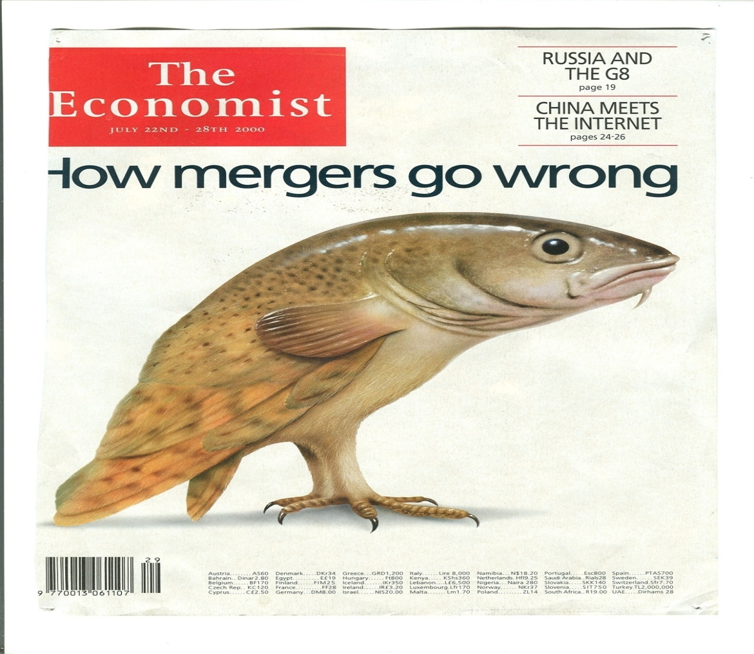
مسائل تلفیق و یکپارچگی

Slide 40
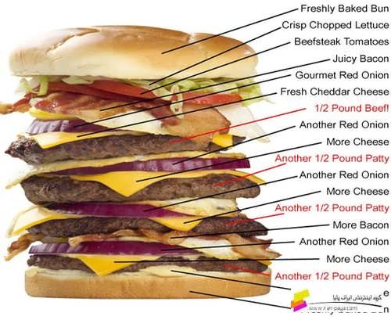
متنوع‌سازی زيادی
Too Much Diversification

Slide 41
با تشکر

